Slide 1
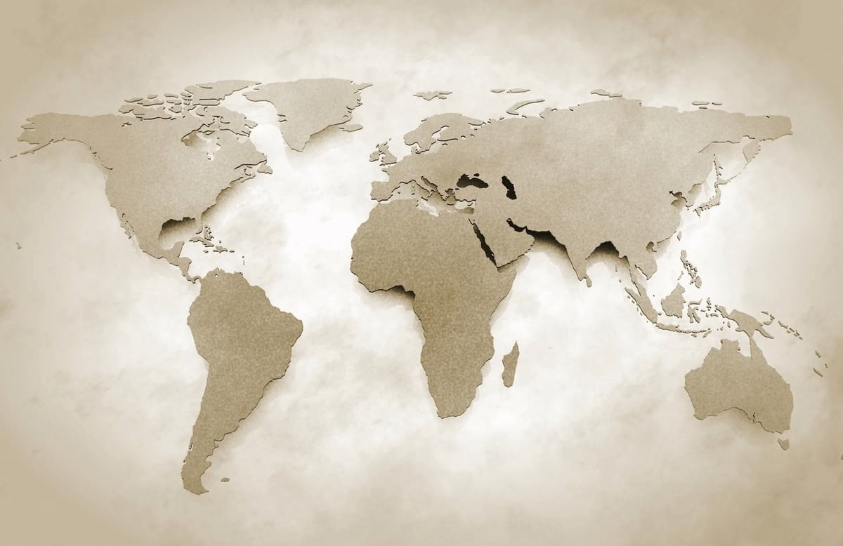
ВЕЛИКИЕ ГЕОГРАФИЧЕСКИЕ ОТКРЫТИЯ
С
З
В
Ю
Notes:
Шаблон для учащихся, помогающий подготовить экскурсию в определенное место для представления другим учащимся. Содержит указания для учащихся о необходимых элементах для каждого слайда и рекомендуемое содержимое.

Slide 2
Христофор Колумб Христофор Колумб — это человек-легенда, знаменитый мореплаватель, флотоводец и картограф, открывший новый континент. В поисках морского пути в Индию он первым достиг берегов Америки. Его огромная трагедия в том, что до конца своих дней он даже не догадывался, что совершил величайшее открытие.
Открытие Америки
Процесс открытия Нового Света растянулся на много лет. Самое удивительное, что Колумб, будучи убежденным первооткрывателем и опытным мореплавателем, до конца своих дней верил, что открыл путь в Азию. Багамские острова, открытые в первой экспедиции, он считал частью Японии, вслед за которой должен был открыться чудесный Китай, а за ним – и заветная Индия.

Slide 3
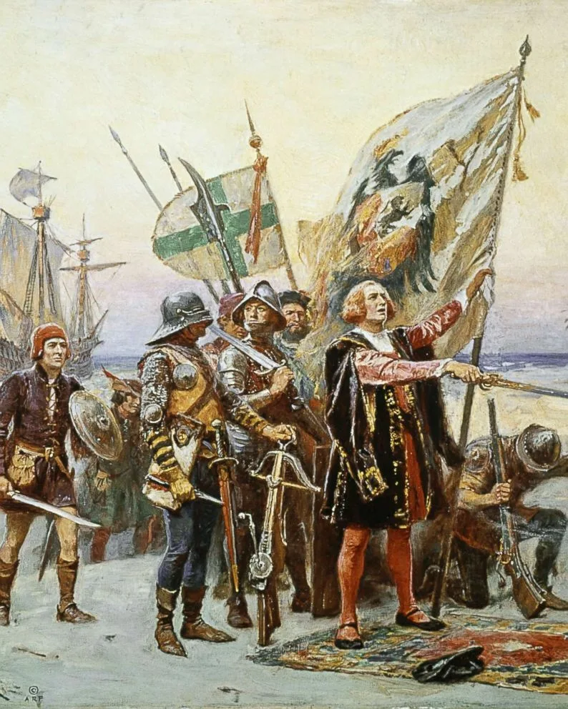
Четыре открытия Колумба
Первое плавание. Продлилось более полугода, с августа 1492 г. по середину марта 1493 г.
Вторая экспедиция. Самая масштабная и продолжительная. Длилась почти три года при участии семнадцати судов.
Третье плавание. В нем принимали участие шесть кораблей. Проходило с 1498 г. по 1500 г.
Четвертая экспедиция продлилась более двух лет, с мая 1502 г. по ноябрь 1504 г.

Slide 4
Джеймс Кук
Джеймс Кук (1728–1779 гг.) — знаменитый мореплаватель, который нанёс на карту много мест, ранее неизвестных для своих современников. Служа в Королевских военно-морских силах Англии в ранге капитана, он был очень скрупулёзным, педантичным и аккуратным человеком, поэтому все карты, составленные им, были сделаны на совесть и служили морякам ещё несколько веков.

Slide 5
Открытия Кука
Джеймсом Куком совершены 3 мореходные экспедиции. В их ходе основными открытиями стали:
2 острова как составляющие Новой Зеландии
большой Барьерный Риф
Сандвичевы острова с южной части
остров Рождества
пролив между Америкой и Азией

Slide 6
Васко да Гама
Васко да Гама (1460 (1469) – 1524 гг.) – великий португальский мореплаватель. С 1519 года – губернатор Португальской Индии, с 1524 года – индийский вице-король. Он сумел проложить морской путь из Европы в Индию. Биография Васко да Гамы полна ярких событий и захватывающих приключений.
Notes:
Вы можете использовать этот тип слайдов для текста, изображений, фигур и таблиц, чтобы добавлять сведения другим способом. Продублируйте этот слайд, чтобы добавить дополнительные изображения важных мест назначения для вашей экскурсии.

Slide 7
Открытия Васко да Гама
Важнейший результат двух первых плаваний:
Открытие морского торгового пути в Индию, который позволил Португалии поставлять в Европу восточные пряности.
В рамках экспедиций были кратко составлены описания прежде неизведанных территорий, проложены новые водные пути и заключены договоры о торговле.
Notes:
Вы можете использовать этот тип слайдов для текста, изображений, фигур и таблиц, чтобы добавлять сведения другим способом. Продублируйте этот слайд, чтобы добавить дополнительные изображения важных мест назначения для вашей экскурсии.

Slide 8
Фернан Магелан
Фернан Магеллан (1480–1521 гг.) – португальский и испанский мореплаватель, совершивший первое кругосветное путешествие. Путешественник доказал шарообразность Земли, наличие Мирового океана, открыл пролив, который позже назвали его именем.

Slide 9
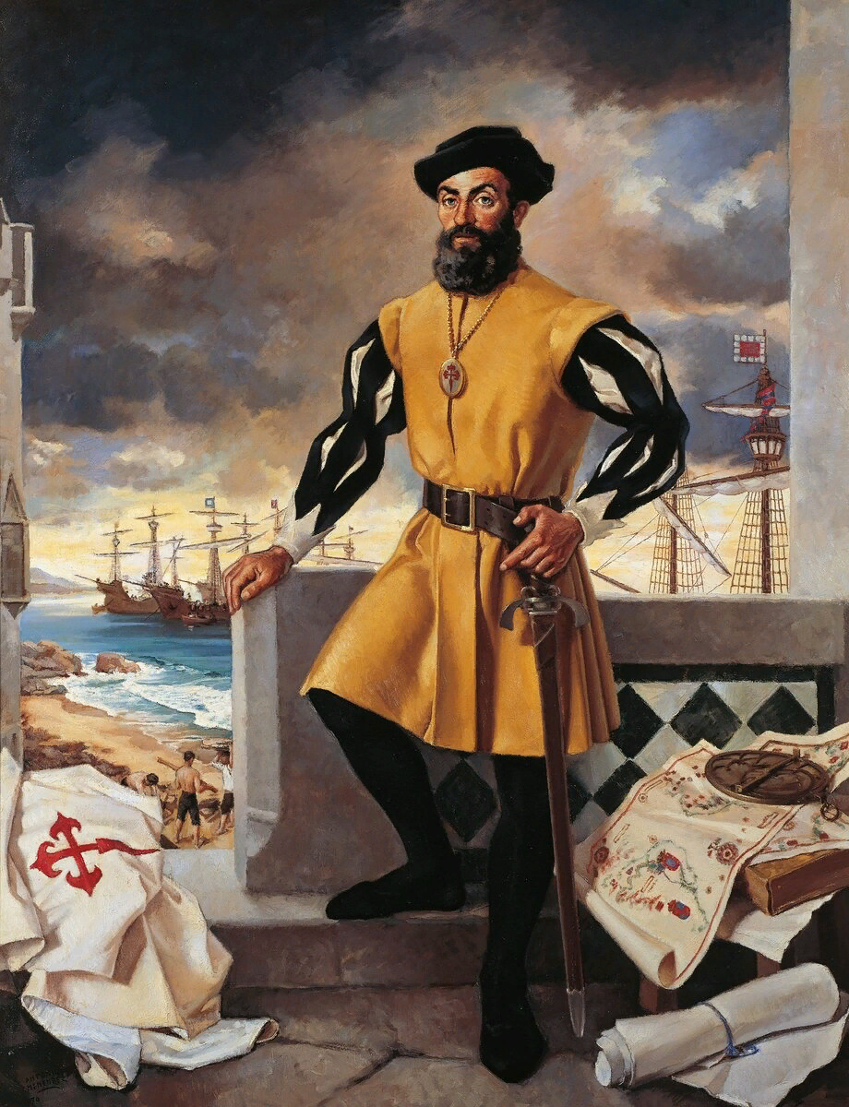
Совершил кругосветное путешествие - 20 сентября 1519 года пять кораблей Магеллана отправились в путь. Команда обогнула восточный берег Южной Америки.
Открыл пролив между континентом Южной Америки и архипелагом Огненная Земля сейчас носит имя Фернана Магеллана.
Открытия Магелана

Slide 10
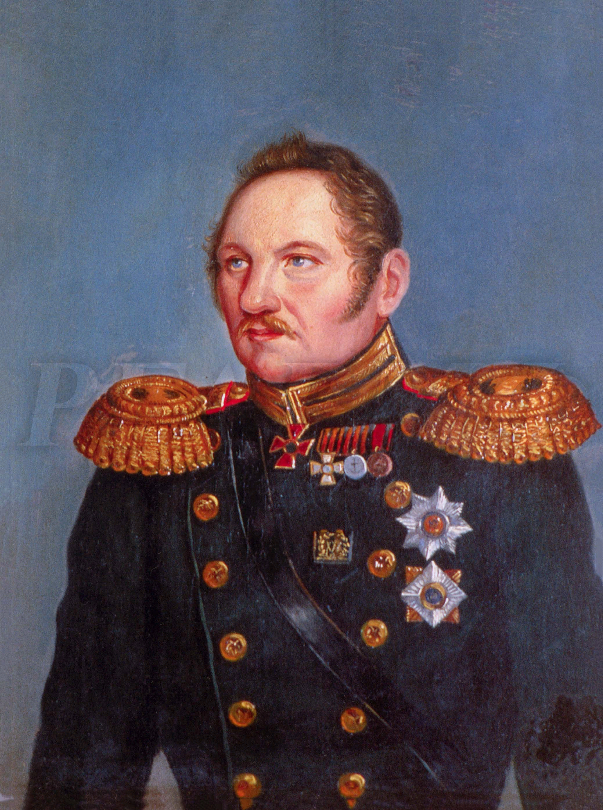
Фаддей Фаддеевич Беллинсгаузен
Фаддей Фаддеевич Беллинсгаузен – российский мореплаватель, выдающийся военно-морской деятель, принимавший участие в первой кругосветной экспедиции российских мореплавателей под командованием И. Ф. Крузенштерна. Впоследствии ему было также доверено командование кругосветной экспедицией, в ходе которой Беллинсгаузеном была открыта Антарктида.

Slide 11
Михаил Лазарев
Михаил Лазарев – мореплаватель и командующий российским флотом, адмирал. Один из первооткрывателей Антарктиды и основателей Новороссийска.

Slide 12
Открытия Беллинсгаузена и Лазарева
16 января 1820 года экспедиция Беллинсгаузена достигла Антарктиды. Эта дата считается днём открытия Антарктиды, Беллинсгаузен официально является первооткрывателем ледового материка.
Экспедиция Беллинсгаузена и Лазарева была организована для поиска континента рядом с Южным полюсом, продолжалась с августа 1819 по июль 1821 года. Шлюпам «Восток» и «Мирный» предписывалось пройти как можно дальше на юг, посетить уже известные и описать обнаруженные острова.

Slide 13
А теперь викторина)

Slide 14
Кто открыл Антарктиду?
Беллинсгаузер и Лазарев

Slide 15
Кто до конца своих дней верил, что открыл Азию?
Колумб

Slide 16
В какой день открыли Антарктиду?
16 января 1820г

Slide 17
Какой риф открыл Джеймс Кук?
Большой Барьерный риф

Slide 18
Между какими континентом и архипелагом Магелан открыл пролив?
Южная Америка и Огненная Земля

Slide 19
Какой мореплаватель открыл Америку?
Колумб

Slide 20
Какой португальский мореплаватель стал в 1524 году индийским вице-королем?
Васко да Гама

Slide 21
Сколько открытий совершил Колумб?
4 открытия

Slide 22
С каким мореплавателем Михаил Лазарев открыл Антарктиду?
Беллинсгаузер

